Slide 1
Лектор: зав.каф. медичної та біоорганічної хімії, д.фарм.н., проф. Сирова Г.О.
Харківський національний медичний університет Кафедра медичної та біоорганічної хімії «Медична хімія»
Лекція № 5
Теоретичні основи біоенергетики

Slide 2
ПЛАН ЛЕКЦІЇ
Термодинамика (Т/Д). Биоэнергетика.
Системы, их классификации.
Состояние системы. Т/Д параметры и Т/Д функции.
Первый закон Т/Д. Энтальпия.
Термохимия. Закон Гесса. Следствия из закона Гесса.
Второй закон Т/Д. Энтропия.
Третий закон Т/Д
Роль энтальпийный и энтропийных факторов.
Энергия Гиббса и энергия Гельмгольца.

Slide 3
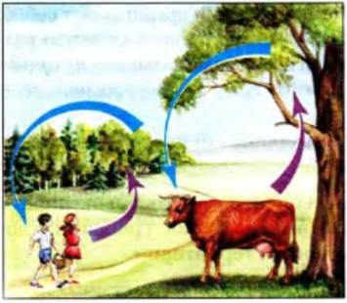
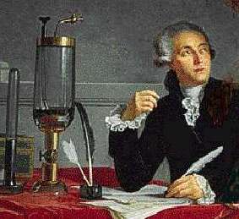
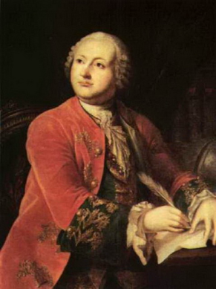
для норм.
життєдіяльності
зміна хім. складу поживних речовин, лікарські утворення нових хімічних сполук
ОБМІН РЕЧОВИН І ЕНЕРГІЇ - ОСНОВНИЙ ПРИНЦИП ЖИТТЯ
Асиміляція (анаболізм) - сукупність процесів, які призводять до накопичення в живому організмі ВМС, що володіють запасом хімічної енергії.
Дисиміляція (катаболізм) - протилежний процес - процес деструкції складних хімічних сполук і виділення енергії.
А. Лавуазьє XVIII в. : В живому організмі безперервно відбувається
окислення органічних речовин до СО₂ і виділяється енергія! М.В. Ломоносов:
* критика «флогистонной теорії»;
* вивчав роль О₂ в процесах життєдіяльності.
Середина XIX в. - закон збереження і перетворення енергії - виділився з фізики в самостійну дисципліну - термодинаміку!

Slide 4
ТЕРМОДИНАМІКА - галузь науки, яка вивчає взаємні перетворення різних видів енергії, пов'язаних з переходом енергії у формі теплоти і роботи.
ХІМІЧНА ТЕРМОДИНАМІКА - розділ фізичної хімії, що вивчає процеси перетворення енергії в хімічних процесах і енергетичні характеристики речовин
БІОЕНЕРГЕТИКА - розділ хімічної термодинаміки, що вивчає перетворення енергії в біологічних системах.
Термодинаміка (т/д) відповідає на питання:
- яка можливість, напрямок і межі протікання процесів в організмі?;
дає можливість визначити тепловий ефект реакції, енергію утворилася зв'язку і т.п.
Т/Д базується на 3-х засадах (законах).

Slide 5
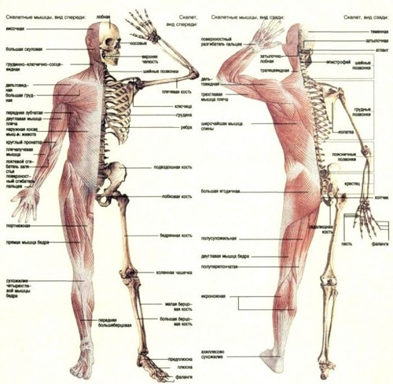
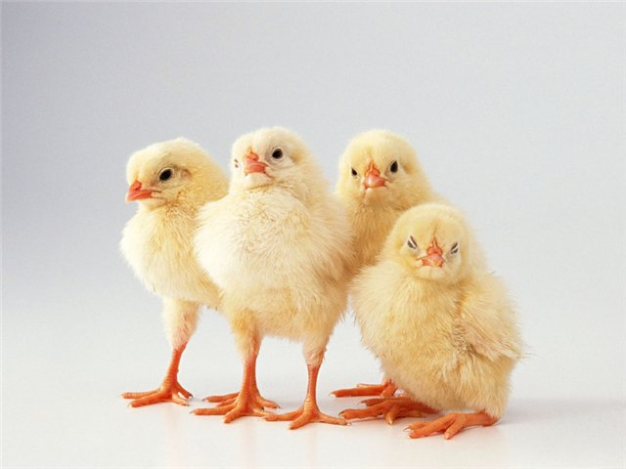
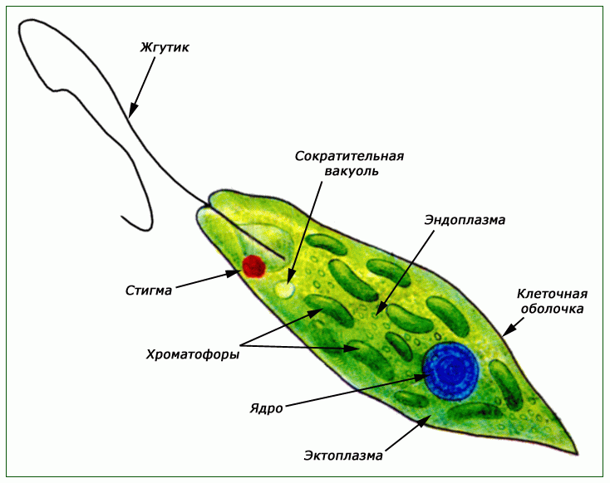
ОСНОВНІ ПОНЯТТЯ І ТЕРМІНИ
Система - будь-яка сукупність тіл, відокремлена від зовнішнього середовища поверхнею розділу (реальної чи уявної), всередині якої можливий масо-і теплообмін.
СИСТЕМА:
* Ізольована - не обмінюється з навколишнім середовищем ні масою, ні енергією (Δm = 0, ΔU = 0).
Закрита - обмінюється з навколишнім середовищем тільки енергією (Δm = 0, ΔU ≠ 0).
* Відкрита - обмінюється з навколишнім середовищем і масою, і енергією (Δm ≠ 0, ΔU ≠ 0). (ЖИВИЙ ОРГАНІЗМ)

Slide 6
СИСТЕМИ ПОДІЛЯЮТЬСЯ НА :
- простіе (хімічно однорідні);
- складні (хімічно неоднорідні);
- гомогенні (фізично однорідні, компоненти знаходяться в одній фазі, поверхня розділу фаз відсутній)
- гетерогенні (фізично неоднорідні, складаються з декількох фаз).
ФАЗА - частина системи з однаковими агрегатними станами, фізичними, хімічними і т/д властивостями.
При зміні в системі т / д параметрів відбувається т / д процес
Стан системи - це сукупність її фізичних і хімічних властивостей; воно характеризується:
термодинамічними параметрами: температура T, тиск Р, об'єм системи V, загальна маса системи m, маси хім. в-в (компонентів) mк;
термодінаміческімі функціями: внутрішня енергія -U, ентальпія Н, ентропія -S, енергія Гіббса або ізобарно-ізотермічний потенціал - G і енергія Гельмгольца або ізохорно-ізотермічний потенціал - F.
Рівняння стану - рівняння функціональної залежності між параметрами системи (напр. Рівняння Менделєєва-Клапейрона: pV = υRT)

Slide 7
СТАН СИСТЕМИ МОЖЕ БУТИ:
- рівноважним - без будь-яких зовнішніх впливів на систему параметри її залишаються незмінними;
- нерівновагим - якщо при відсутності будь-якого впливу параметри її змінюються.
- стаціонарним - якщо незмінність параметрів системи в часі підтримується за рахунок якого-небудь зовнішнього процесу.
Перехід системи з одного стану в інший - процес:
- ізохоричний (V = const);
- ізобарний (P = const);
- ізотермічний (Т = const);
- ізохорно-ізотермічний (V, Т = const);
- ізобарно-ізотермічний (P, Т = const).

Slide 8
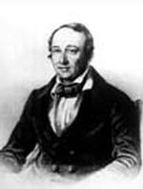
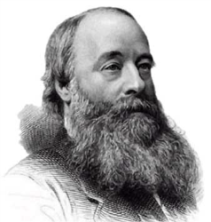
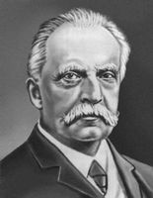
ПЕРШИЙ ЗАКОН ТЕРМОДИНАМІКИ (ЗАКОН ЗБЕРЕЖЕННЯ ЕНЕРГІЇ) -
Енергія не може зникати або створюватися - вона переходить з однієї фази в іншу.
М. В. Ломоносов (1744 г): «Усі зміни в натурі трапляються такого суть стану, що скільки чого в одного тіла віднімається, стільки ж додати до іншого ... Цей загальний природний закон простирається й у самі правила руху: бо тіло, рушійне своєю силою інше, стільки ж вони в себе втрачає, скільки повідомляє іншому ». (Полн. Собр. Соч. Т.2. 1952 стор. 483).
Математичний вираз першого закону термодинаміки:
Г.И.Гесс (1836 г.)
Q = ΔU + А - теплота, підведена до системи, витрачається на збільшення внутрішньої енергії ΔU і здійснення роботи проти зовнішніх сил - А.
Д.Д. Джоуль (1840 г.)
Для ізобарних процесів (в живій природі! В основному всі процеси ізобарна) величину ΔU + А називають ентальпєю.
Ентальпія (теплосодержание системи) - це тепловий ефект реакції, виміряний або обчислений для випадку, коли реакція відбувається при постійному тиску.
Г.Л. Гельмгольц (1847 г.)

Slide 9
Термохімія - розділ хімії, що вивчає теплові ефекти хімічних реакцій.
Екзотермічні реакціЇ - протікають з виділенням теплоти (нейтралізації, горіння, розчинення деяких речовин в Н₂О).
Ендотермічна реакції - протікають з поглинанням теплоти (окислення азоту киснем).
ТЕПЛОВИЙ ЕФЕКТ ХІМІЧНОЇ РЕАКЦІЇ - кількість теплоти, що виділяється або поглинається системою в результаті реакції.
Термохімічне рівняння РЕАКЦІЙ - близько формул хім. з'єднань вказують їх агрегатний стан або кристалічну модифікацію і числові значення теплових ефектів.
Екзотермічна р-ція: Н_{2(г)} + Cl_{2(г)} = 2HCl _{(г)}; ΔН= -184,6 кДж (виділення енергії)
Ендотермічна р-ція: N_{2(г)+} O_{2(г)} = 2 NO_{(г)}; ΔН=180,8 кДж (поглинання енергії)
Стандартні значення термодинамічних функцій (віднесені до 1моль речовини при н.у. відомі (див. довідник).

Slide 10
ОСНОВНИЙ ЗАКОН Термохімії (1836 - 1840 рр.) ─ закон Гесса:
Тепловий ефект хімічних реакцій, що протікають при постійному об'ємі або тиску, не залежить від числа проміжних стадій і визначається тільки початковим і кінцевим станом системи.
C_{(тв) графит} + О_{2(г)} = СО₂ _{(г)} ΔН = -393,8 кДж/моль
Вуглекислий газ можна отримати також в результаті наступних реакцій:
С _{(тв) графит} + ½ О₂ = СО(г) ΔН₁ = -110,6 кДж/моль
СО(г) + ½ О₂(г) = СО₂(г) ΔН₂ = -283,2 кДж/моль)
ΔН = ΔН₁ + ΔН₂; ΔН = -110,6 – 283,2 = -393,8 кДж/моль,
Г.И.Гесс
СО
ΔН₁
ΔН₂
С
ΔН
СО₂
Лавуазьє і Лаплас: теплота розкладання речовини чисельно дорівнює
теплоті її утворення, але має протилежний знак.

Slide 11
ДВА СЛІДСТВА з закону Гесса:
І: тепловий ефект реакції утворення (ентальпія) дорівнює різниці між алгебраїчною сумою стандартних ентальпій утворення продуктів реакції і стандартних ентальпій утворення вихідних речовин з урахуванням стехіометричних коефіцієнтів.
NH₂CONH₂ (водн.р.) + Н₂О (р.) = СО₂ (водн.р.) + 2NH₃ (водн.р.).
Відповідно до закону Гесса :
ΔН⁰ реакції = ΔН⁰ СО₂ (водн.р.) + 2 ΔНNH₃ (водн.р.) –
[ΔН NH₂CONH₂ (водн.р.)+ ΔН⁰ Н₂О(р) ] =
= -699,6 + 2(-80,8) -[-319,2 + (-285,8)] = -256,2 кДж/моль.
З урахуванням агрегатного стану речовини, тому що перехід з одного агрегатного стану в інше вимагає енергетичних витрат
ІІ: тепловий ефект реакції згоряння дорівнює різниці між сумами стандартної ентальпії згоряння вихідних речовин і стандартних ентальпій згоряння продуктів реакції, взятих відповідно до стехиометрическими коефіцієнтами.
Закон Гесса застосовується для обчислення всіх термодинамічних функцій !!!

Slide 12
Кожен елемент стійкий при 298К (25 ° С) і тиску 100кПа (1 атм) - характеризується нульовою ентальпією дельа ΔН = 298.
Перший закон термодинаміки: для живих систем: всі види робіт в організмі відбуваються за рахунок еквівалентної кількості енергії, що виділяється при окисленні поживних речовин.
АТФ енергетична валюта організму
Гідроліз АТФ:
АТФ +H₂O→ АДФ + Ф_{н}
Ф_{н}- неорганічний фосфат
ΔG₁=-15 кДж/моль
АДФ+ H₂O → АМФ+Ф_{н}
ΔG₂=-30 кДж/моль
АМФ +H₂O→аденозин+Ф
ΔG₃=-14 кДж/моль
ΔG −зниження вільної енергії

Slide 13
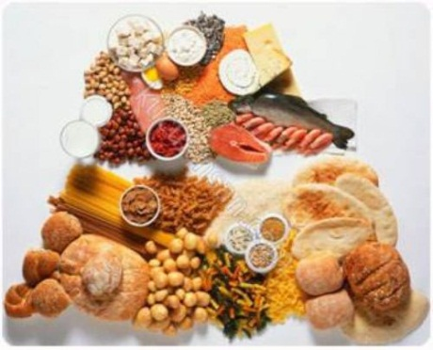
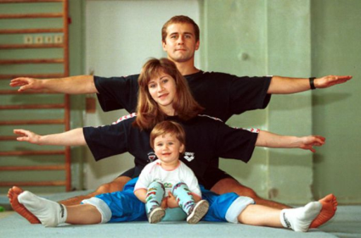
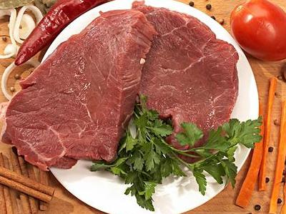
Енергетичний баланс організму вивчається методами прямої
(З ізольованою камерою) і непрямий (з розрахунками) калориметрії.
Дихальний коефіцієнт це співвідношення між обсягом виділяється СО2 і поглиненого О2.
Для вуглеводів він дорівнює 1,0,
білків - 0,8,
жирів - 0,7.
Теплотворний еквівалент кисню - кількість теплоти, що виділяється при витрачанні 1 л кисню.
Для углеводов - 21,2 кДж,
белков – 20,09 кДж,
жиров – 19,6 кДж.
Цінність фізіологічного пального (харчових продуктів):
вуглеводів - 19,8 кДж / грам,
білків - 16,8 кДж / грам,
жирів - 37,8 кДж / грам.
Добова потреба людини в енергії (в середньому):
- при легкій праці в сидячому положенні - 8400-11700 кДж;
- при розміреним, але напруженій роботі - 12500-15100 кДж;
- при важкій фізичній праці - 16700-20900 кДж.

Slide 14
ІІ ЗАКОН ТЕРМОДИНАМІКИ
Мимовільні процеси, що протікають без зовнішнього впливу, що відбуваються без зміни енергетичного стану, здійснюються тільки в напрямку, при якому безлад в системі зростає і вона переходить в більш ймовірний стан.
Прагнення системи перейти в більш ймовірне безладне стан:
Перехід зі стану 2 в 1 мимоволі не можливий!
Мірою невпорядкованості системи або ймовірності є ентропія (S):
S = R/N lnW, кДж/моль∙К.
де R – універсальна газова стала, N - число Авогадро
W – ймовірність стану системи.
стан 1
взаємна дифузія
мимовільний процес змішування газів
стан 2
Ar He
Не, Ar

Slide 15
Процеси, що відбуваються зі зменшенням порядку в розташування частинок системи, супроводжуються збільшенням ентропії (ΔS> 0).
Це фазові переходи: плавлення, випаровування, розчинення, кристалізація.
Плавлення льоду : Н₂О_{(лід)}→ Н₂О_{(р.)}; ΔН= 6,0 кДж/моль, ΔS>0
Випаровування води : Н₂О_{(р.)}→ Н₂О_{(г)}; ΔН= 44 кДж/моль, ΔS>0
Розчинення KCl:
KCl_{(к)} + Н₂О →К⁺_{водн.р.} + Cl⁻_{водн.р.} ; ΔН= 19 кДж/моль, ΔS>0
Термічна дисоціація (NH₄)₂CO₃:
(NH₄)₂CO₃ →2NH_{3(г)} + CO_{2(г)}+Н₂О; ΔН= 68 кДж/моль, ΔS>0
=> ЕНТРОПІЯ – кількісна міра безладу в системі

Slide 16
Формулювання ІІ закону термодинаміки :
Клаузіус: теплота не може сама переходити від холодного тіла до гарячого
Різні види енергії прагнуть перетворитися в теплоту, а теплота, в свою чергу, прагне розсіятися, тобто теплоту можна повністю перетворити в роботу.
Або:
Всякий мимовільний процес в ізольованій системі йде зі зростанням ентропії.
Теплова смерть - стан max ентропії. Нашому Всесвіту не загрожує.
Постулат Планка (1911-1912 рр): «при абсолютному нулі ентропія індивідуального кристала (речовини з індивідуальної кристалічною решіткою) дорівнює нулю» - S₀=0.
Цей принцип називають ІІІ законом термодинаміки

Slide 17
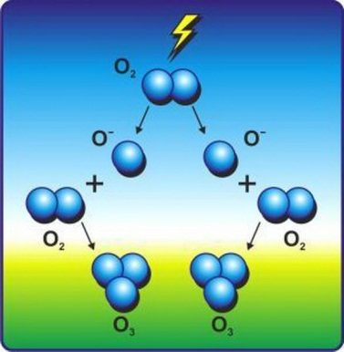
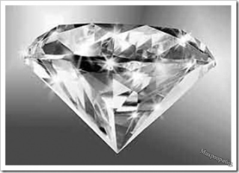
ЗАКОНОМІРНОСТІ У ЗМІНИ ЕНТРОПІЇ
У розрахунках використовуються стандартні ентропії ΔS0298 (визначають при 298 К і 101,325 кПа).
Ускладнення молекул обумовлює ↑ ентропії:
ΔS⁰₂₉₈ : атомарного (О)= 161 Дж/моль∙К;
молекулярного(О₂)=205 Дж/моль∙К; озону (О₃)=239 Дж/моль∙К.
2. Чим більше твердість речовини, тим менше його ентропія:
Стандартні ентропії Pb=65 Дж/моль∙К; Wo=33 Дж/моль∙К;
Алмаза=2 Дж/моль∙К.
3. Ентропія речовин в аморфному або склоподібного стані більше, ніж в кристалічних :
ΔS⁰₂₉₈ Al(OH)₃ _{(к)}= 70,1 Дж/моль∙К ΔS⁰₂₉₈ Na₂B₄O_{7(к)}= 190 Дж/моль∙К
ΔS⁰₂₉₈ Al(OH)_{3 (аморф)=} 83 Дж/моль∙К ΔS⁰₂₉₈ Na₂B₄O_{7(cклян)}= 202 Дж/моль∙К
4. У межах підгрупи елементів періодичної системи ентропії простих речовин ↑: для крист: As=31,15 Дж/моль∙К
Sb= 45,7 Дж/моль∙К
Bi= 56,9 Дж/моль∙К
5. Ентропія простих речовин і сполук ‒ періодична властивість.

Slide 18
Ентальпійний (ΔH) І Ентропійний (ΔS) ФАКТОРИ І НАПРЯМОК ПРОЦЕСУ
Енергія Гіббса (вільна енергія)– ізобарно-ізотермічний потенціал(G). За рівняння ΔG = ΔH-TΔS мимовільного переходу процесу сприяє ↓ΔH и ↑ ΔS :
При низьких температурах Т≈ОК TΔS≈0 ΔG= ΔH
При звичайних температурах : TΔS < ΔH =>
екзотермічні реакції (ΔH<0) протікають мимовільно
ендотермічні реакції (ΔH >0) - змушено.
При дуже високих температурах : ΔH <TΔS =>ΔG= TΔS
Ентропійний фактор(прагнення до розриву зв'язків) сильніше ентальпійного (прагнення до утворення зв'язків).
* Чим більше Т, тим більше роль ентропійного фактора.
* Якщо ΔH<0 (екзотермічна реакція), а ΔS >0 => реакція йде при будь-якій Т
* Якщо ΔH >0 (ендотермічна реакція), а ΔS <0 => реакція неможлива ні при якій Т
* Якщо ΔH =TΔS , т.е. ΔG=0: процеси можуть протікати в обох напрямках, в системі може встановитися т/д рівновагу.

Slide 19
Біохімічні реакції, що супроводжуються зменшенням енергії Гіббса (ΔG_{реакції}<0), тобто протікають мимовільно, називається - екзергонічна.
Якщо ΔG позитивна (ΔG_{реакції} > 0.), то реакція протікає тільки при надходженні вільної енергії ззовні і називається ендергонічна.
Користуючись ΔG⁰₂₉₈ (табл.) можна розрахувати G реакції при стандартних умовах :
Cr₂O_{3(k)}+ 2Al_{(k)} = 2Cr_{(k)} + Al₂O_{3(k)}
ΔG⁰=[ΔG⁰_{обр.}Al₂O_{3(k)} +2 ΔG⁰_{обр.}Cr_{(k)}]- [ΔG⁰_{обр.}Cr₂O_{3(k)}+ 2ΔG⁰_{обр} Al_{(k)}]=
=- 1582,0+0-(-1050,0+0)=-1582,0+1050,0=-532,0 кДж
ΔG<0 => реакція протікає при стандартних умовах.
3MgO_{(k)} +2 Al_{(k)} = Al₂O_{3(k)} +3Mg_{(k)}
ΔG⁰=[ΔG⁰_{обр.}Al₂O_{3(k)} + 3ΔG⁰_{обр.}Mg_{(k)}]- [3ΔG⁰_{обр.}MgO_{(k)}+ 2ΔG⁰_{обр} Al_{(k)}]=
=-1582,0+0-3(-569,6)=-1582,0+1708,8=126,8 кДж
ΔG>0 => протікання реакції неможливо при стандартних умовах
Критерій принципової можливості процесу в нестандартних умовах : ΔG ≤0,
критерій принципово не можливості критерій принципово не можливості ΔG≥0 .

Slide 20
Для ізохорних процесів вводиться енергія Гельмгольца або ізохорно-ізотермічний потенціал, F :
ΔF = ΔU - ТΔS.
При постійній температурі і тиску самовільно можуть протікати тільки ті процеси, для яких зміна енергії Гіббса (або Гельмгольца) негативна. Це одне з формулювань другого закону термодинаміки.
ВІДЗНАКИ:
Рівноважний стан
* Немає обміну з зовнішнім середовищем.
* Відсутність градієнтів.
* Ентропія постійна і максимальна.
* Для підтримки рівноваги не потрібні ніякі витрати енергії.
* Система не може здійснювати роботу.
*Швидкості прямих і зворотніх процесів рівні.
Стаціонарний стан
* Постійний обмін речовин і енергії з зовнішнім середовищем.
* Градієнти постійні.
* Ентропія постійна, але не максимальна!
* Для підтримки рівноваги потрібні витрати енергії Гіббса.
* Реакційна здатність системи постійна.
* Швидкість процесів в одному напрямку більше.

Slide 21
Властивість живих систем підтримувати сталість параметрів і незмінність в часі швидкостей надходження і видалення речовин і енергії, яка обумовлює стійкість фізіологічних функцій, називається гомеостазом
(з грецької - «залишатися тим же»).
Шляхи перетворення біосубстратів в організмі :
1-я стадія: гідроліз біоречовин за участю ферментів - енергія не засвоюється, а розсіюється у вигляді теплоти.
2-я стадія: часткове розкладання до ключових проміжних речовин (ацетил-КоА, оксалоацетат, 2-оксоглутарат) - 20% енергії звільняється в анаеробних умовах; частина акумулюється в АТФ, частина - розсіюється у вигляді тепла.
3-я стадія: аеробне біологічне окиснення - звільняється 80% енергії, яка акумулюється в багатих енергією сполуках.

